Slide 1
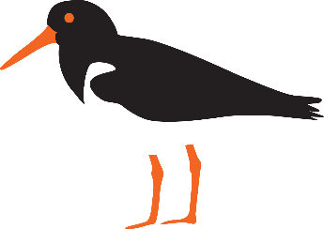
Project Scholekster op het dak
Meer urbane scholeksters
Meer betrokkenheid bij broedseizoen
Willen hulp bieden, maar weten weten hoe

Slide 2
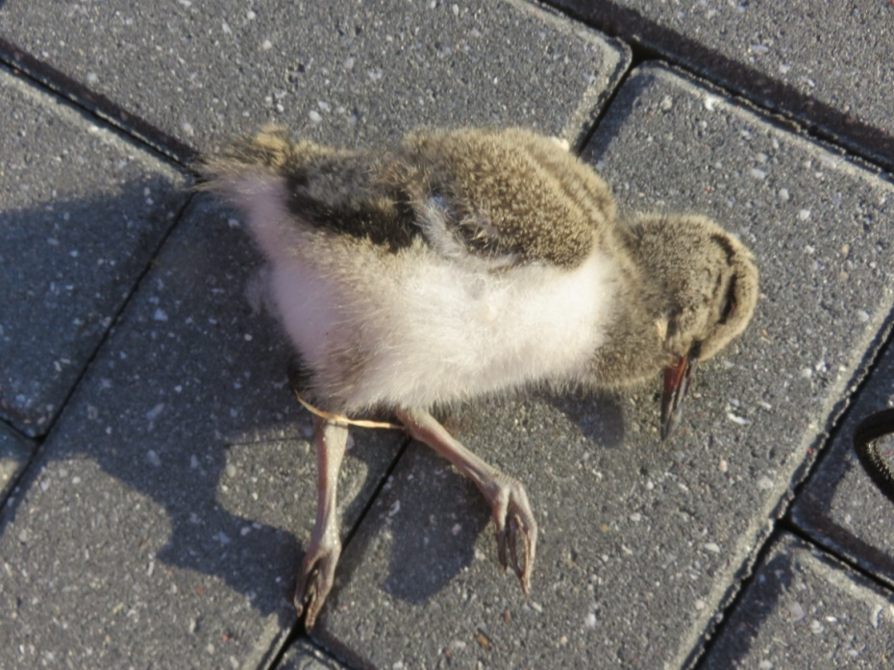
Project Scholekster op het dak
Citizen Science project
Publiek en wetenschappers -> website
Informatievoorziening
Hulp aan broedende scholeksters
Data verzamelen
Heel Nederland

Slide 3
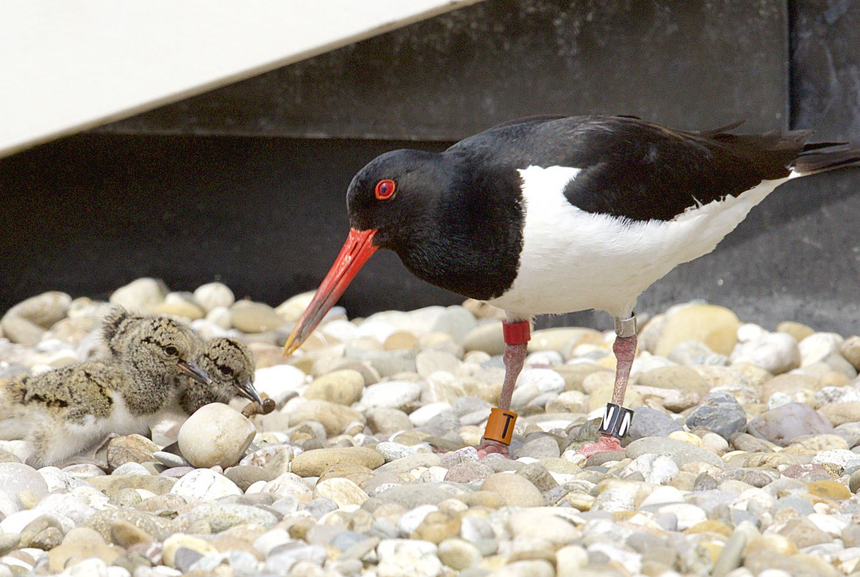
Factoren die overlevingskansen van
scholeksters in stedelijk gebied kunnen beïnvloeden
Foto Geert de Vries

Slide 4
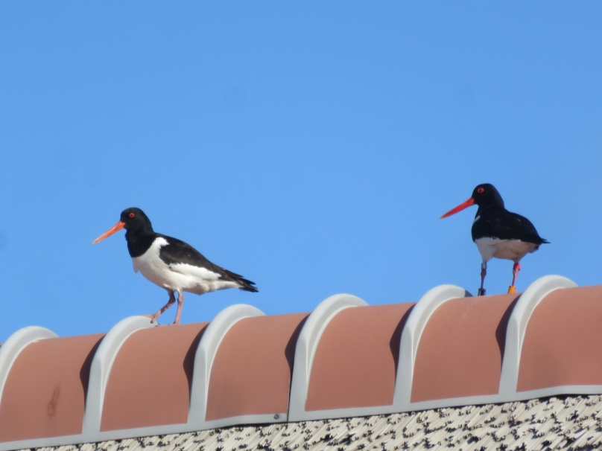
Aanleiding
Steeds meer scholeksters in steden/op daken
Mensen maken broedseizoen van dichtbij mee
Willen hulp bieden, maar niet weten hoe

Slide 5
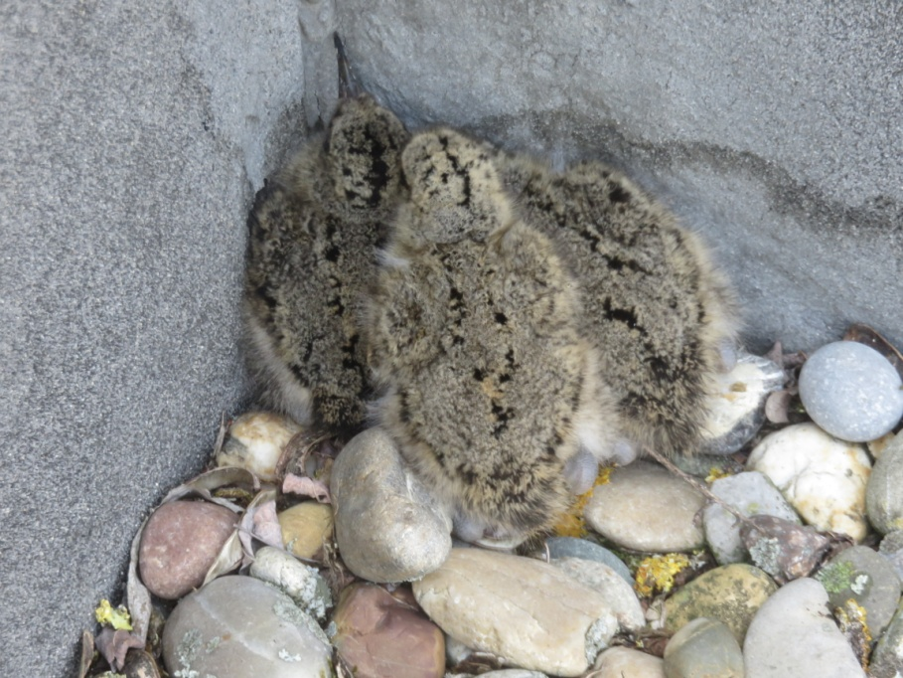
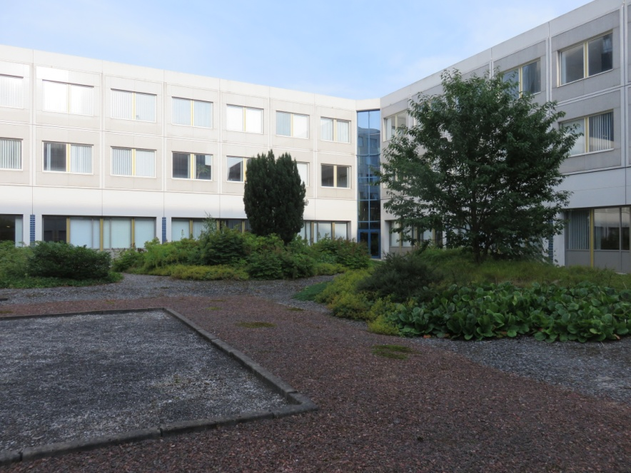
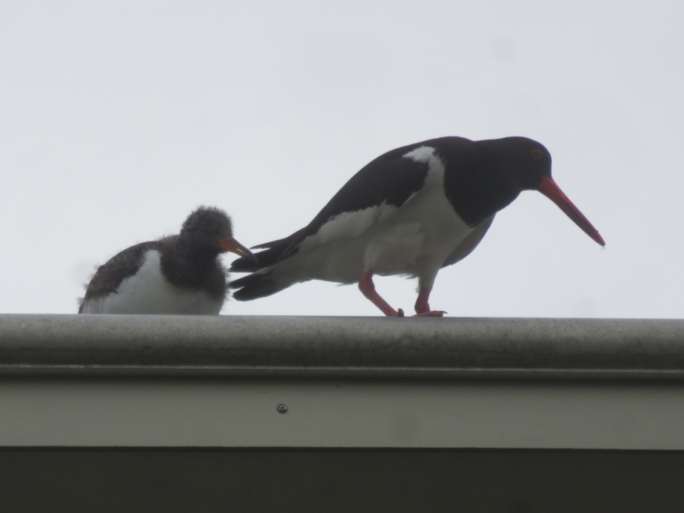
Waar zitten de risico’s & belemmeringen?
Dakfase
Val
Grondfase

Slide 6
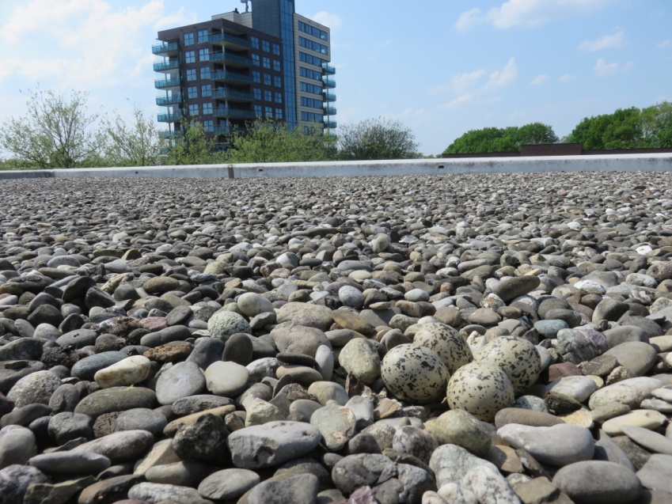
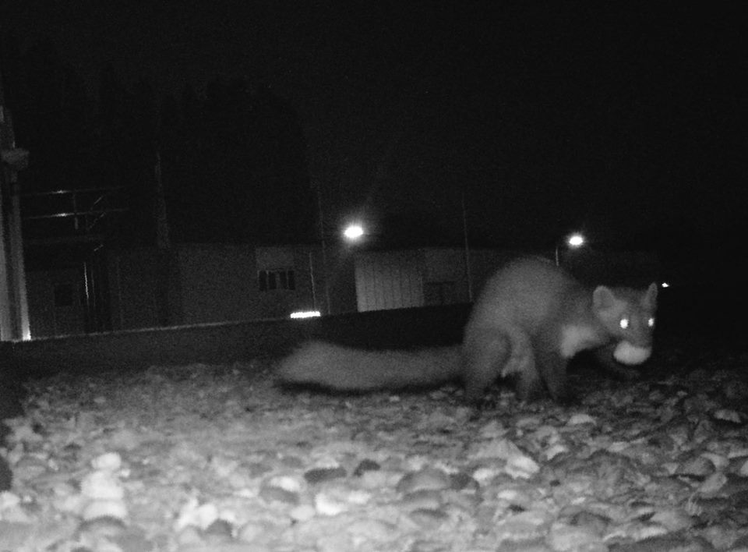
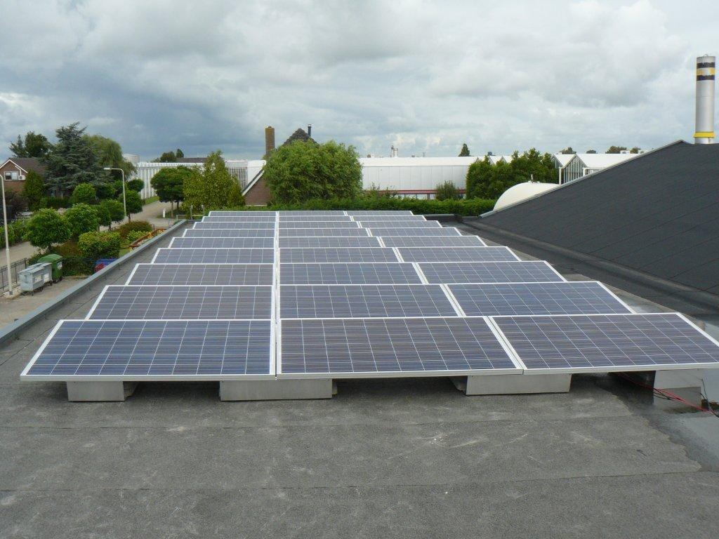
Risico’s en belemmeringen dakfase
Nest/eieren
Geen grind
Sloop
Dakwerkzaamheden
Eenvoudig bereikbaar voor Steenmarters

Slide 7
Risico’s en belemmeringen dakfase
Kuikens
Hittestress | Wegingsfactor
-Daktype | Dakleer (>70 C) | Grind (70 C) | Groen dak (35 C)
-Schaduw | geen | deels | grotendeels
-Waterplassen/vochtige plekken | ja | nee
Open afvoerbuizen | ja | nee
Dekkingsmogelijkheden | nee | deels | grotendeels
Langdurige werkzaamheden op dak | ja | nee
Afstand tot voedsellocatie | 0-50 m | 50-200 m | >200 m
(Rood is ongunstig, Groen is gunstig, Oranje is neutraal)

Slide 8
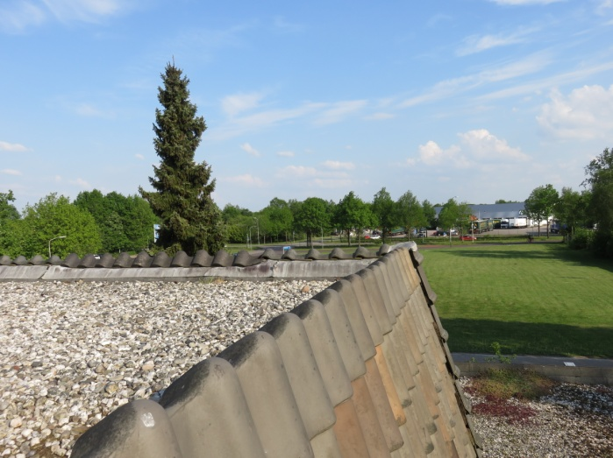
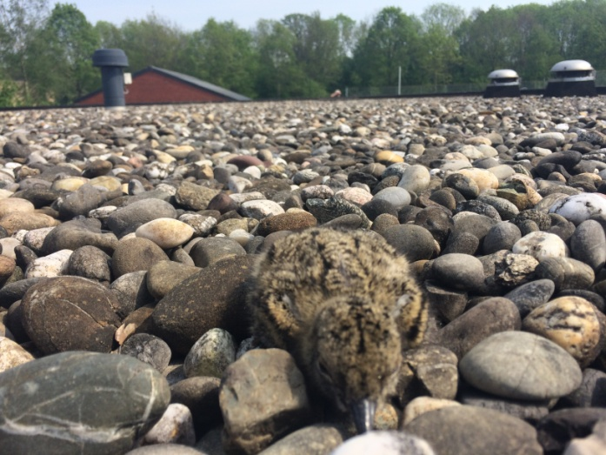
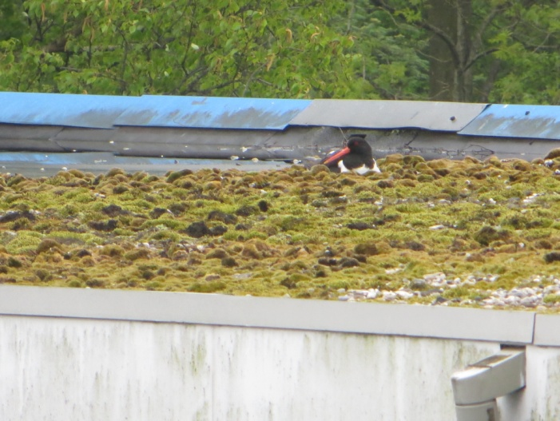
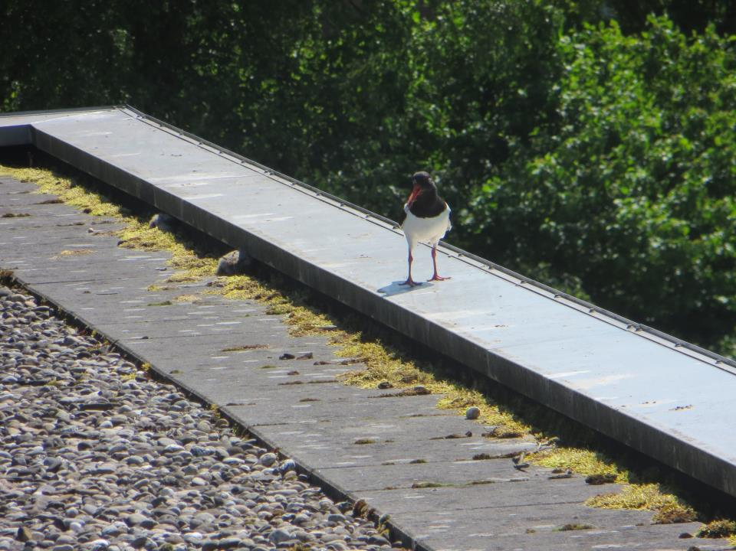
Risico’s en belemmeringen dakfase
Kuikens
Afstand tot voedselveld
Geen dekking
Minder hittestress
Dekking en schaduw

Slide 9
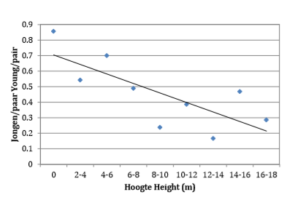
Risico’s val
(Rood is ongunstig, Groen is gunstig, Oranje is neutraal)
Valmogelijkheden | Wegingsfactoren
-Gesloten dakrand | Nee | Ja
-Hoogte gesloten dakrand | 0-20 cm | >20 cm | >50 cm
-Getrapte val mogelijk | Nee | deels
Valhoogte | >10 m | 6-10 m | 2-6 m
Ondergrond valplek | Steen/water | Steen en Groen | Groen

Slide 10
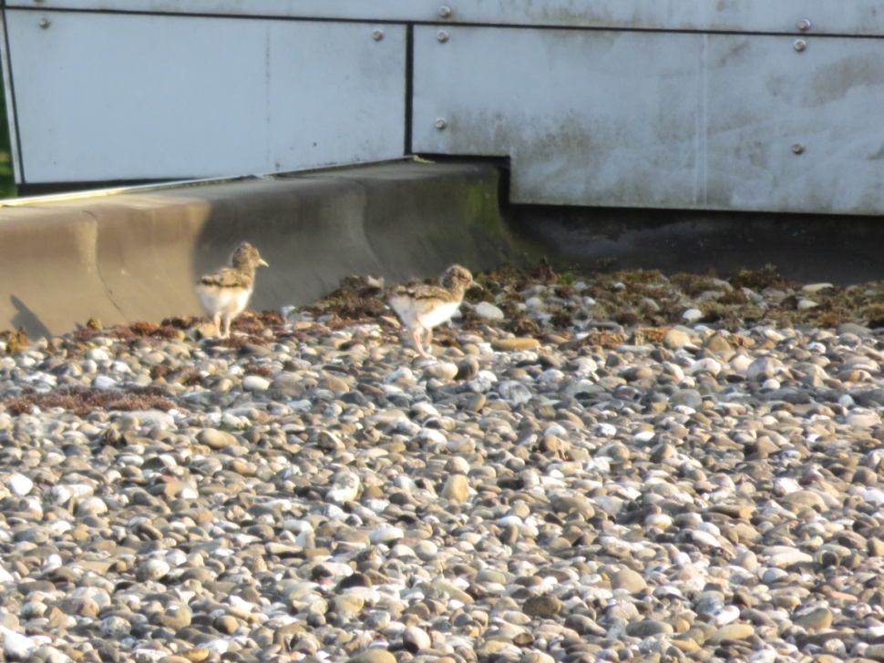
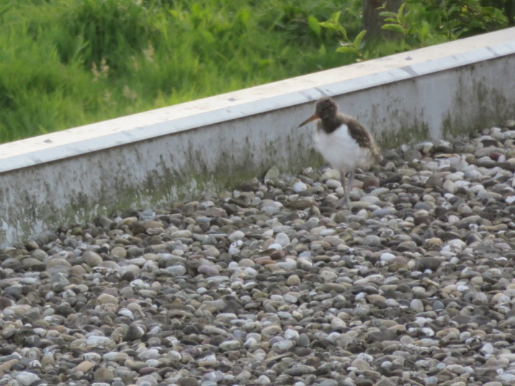
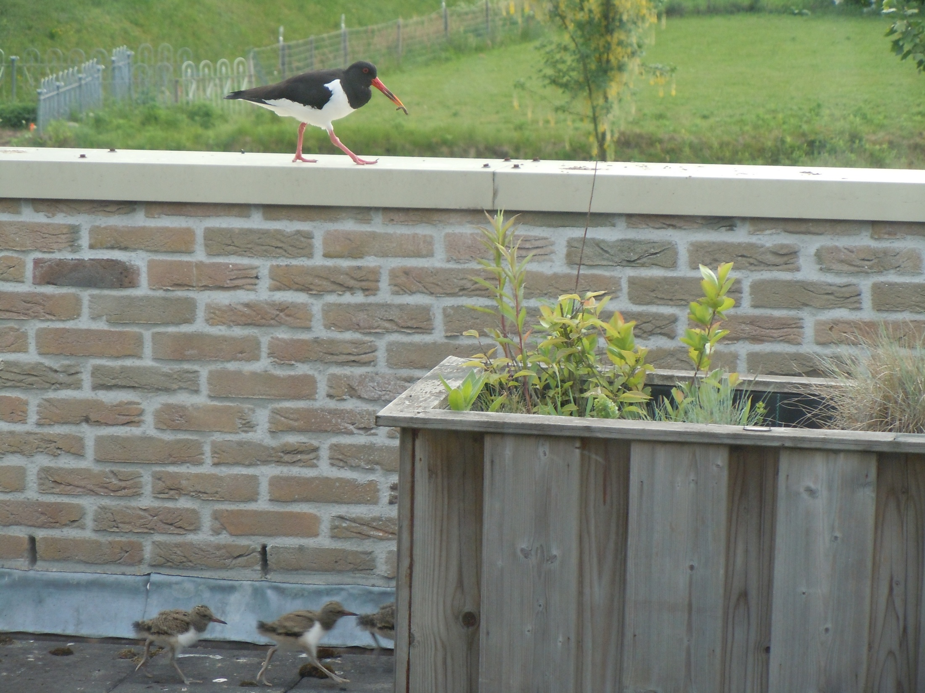
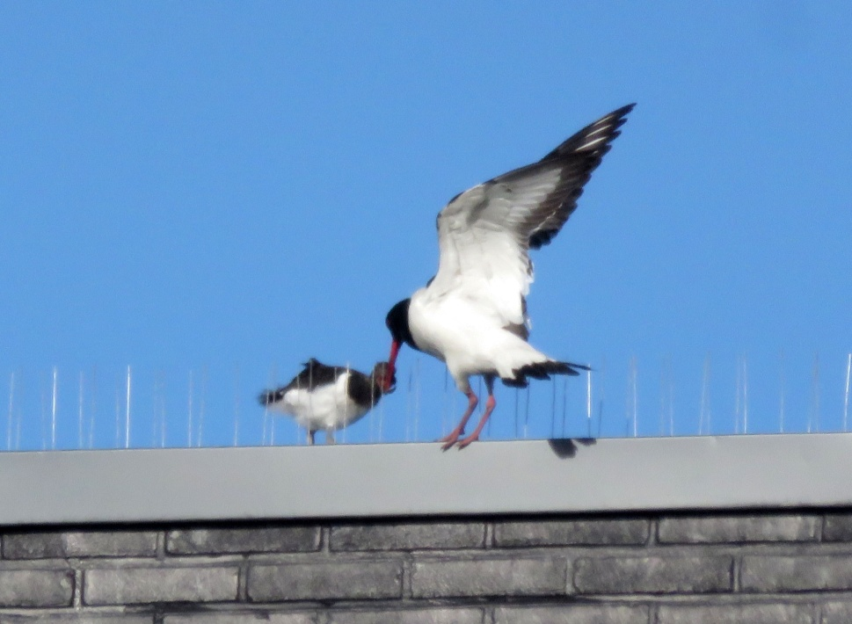
Springmogelijkheden

Slide 11
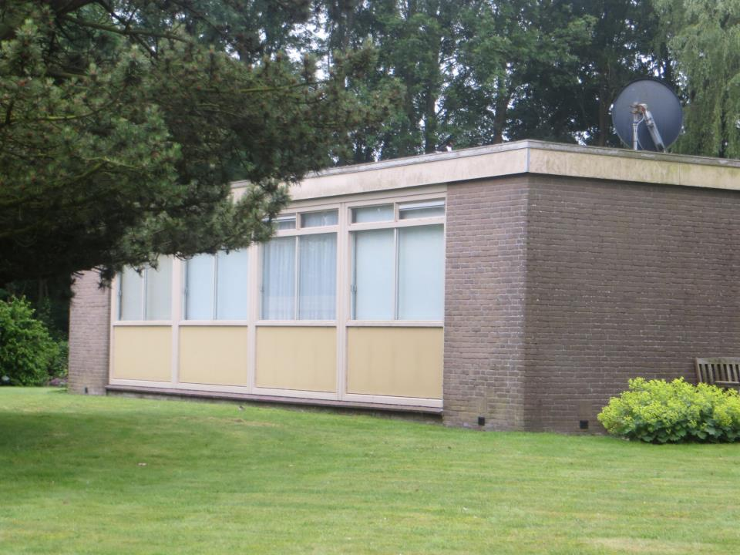
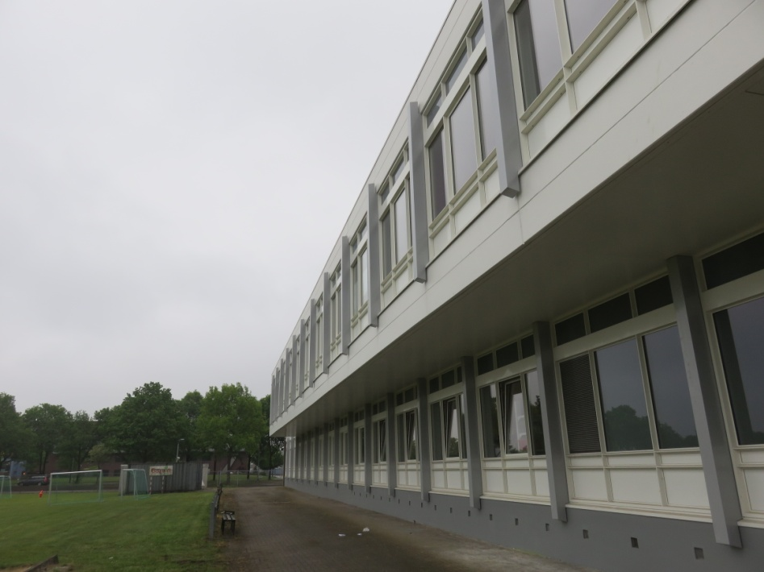
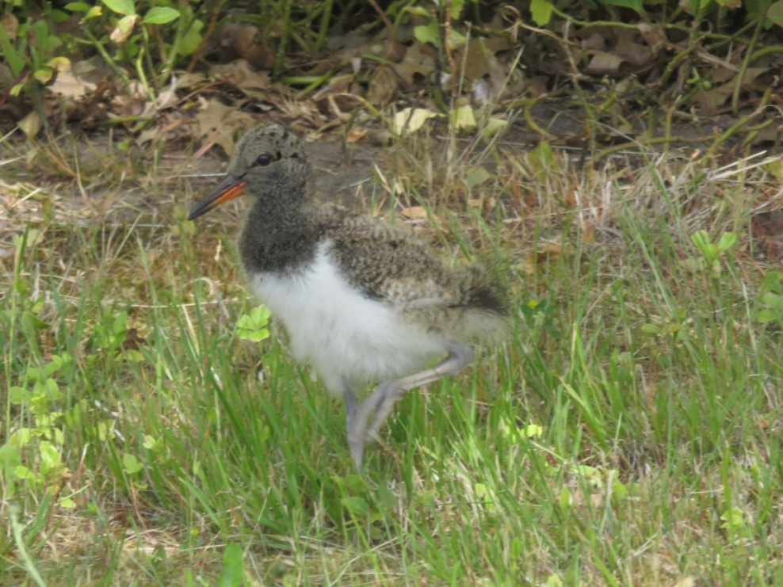
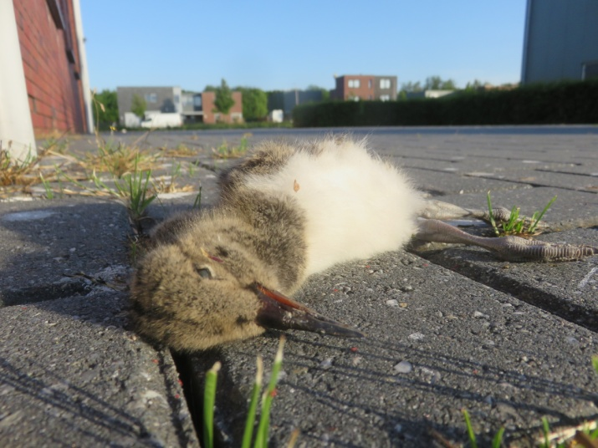
Ondergrond

Slide 12
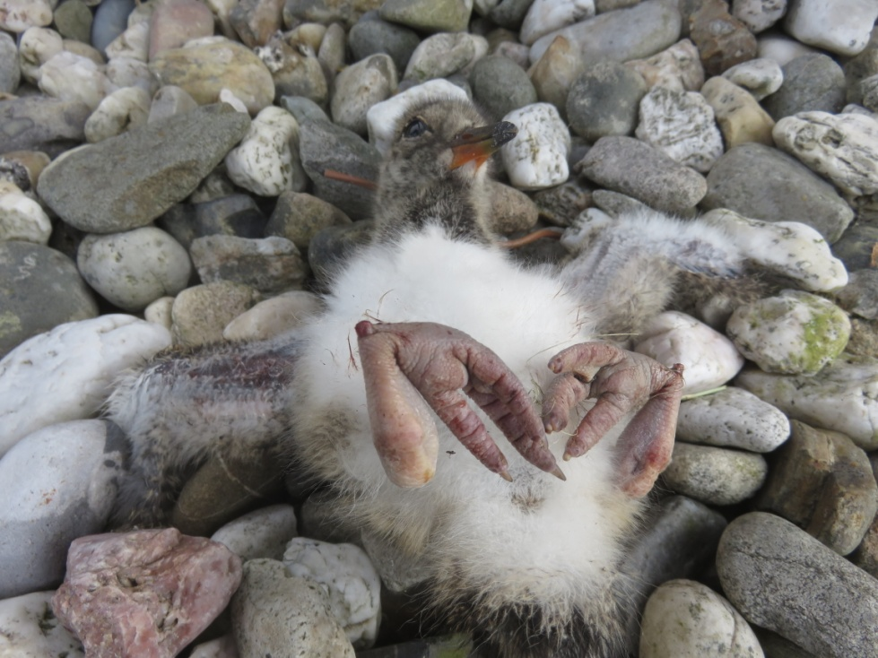
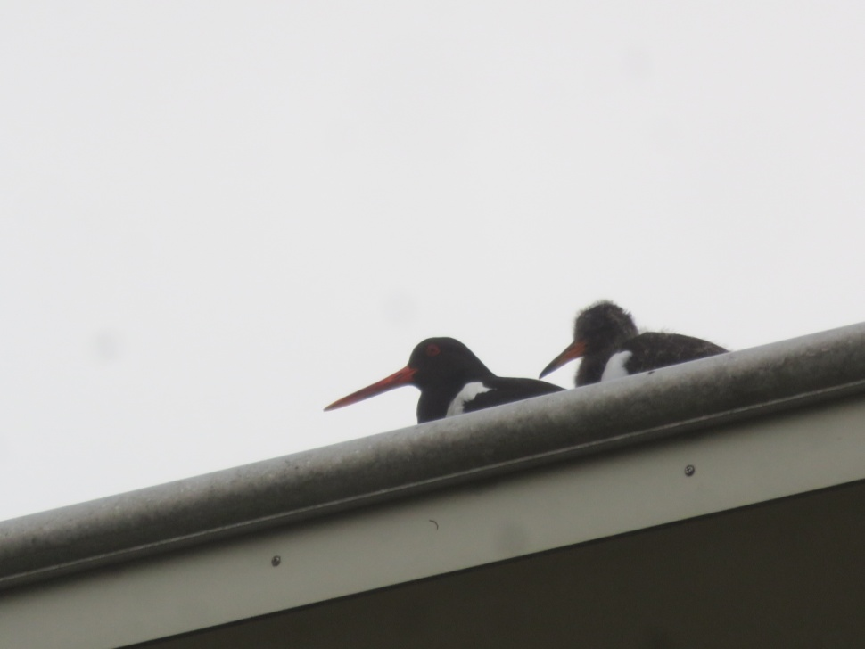
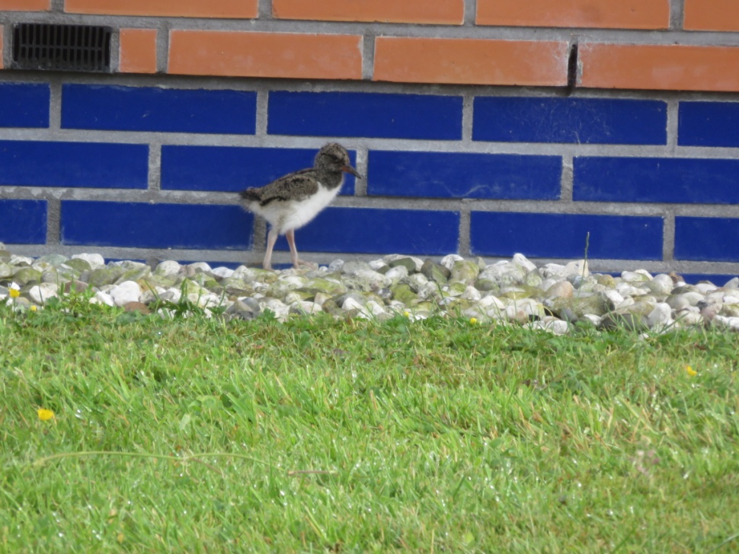
Geluk/ongeluk

Slide 13
Risico’s op de grond
(Rood is ongunstig, Groen is gunstig, Oranje is neutraal)
Voedselvelden | Wegingsfactor
-Doorkuist door infrastructuur | Ja | Deels | nee
-Verkeersintensiteit infrastructuur | Hoog | Normaal | Laag
-Dekking grenzend aan voedselveld | Nee | deels | Ja
-Voedselbeschikbaarheid | Laag | Matig | Hoog
Permanent potentiële grondpredatoren | Ja | Nee
Verwondingen bij jongen door val | Botbreuken | Kneuzingen | Geen

Slide 14
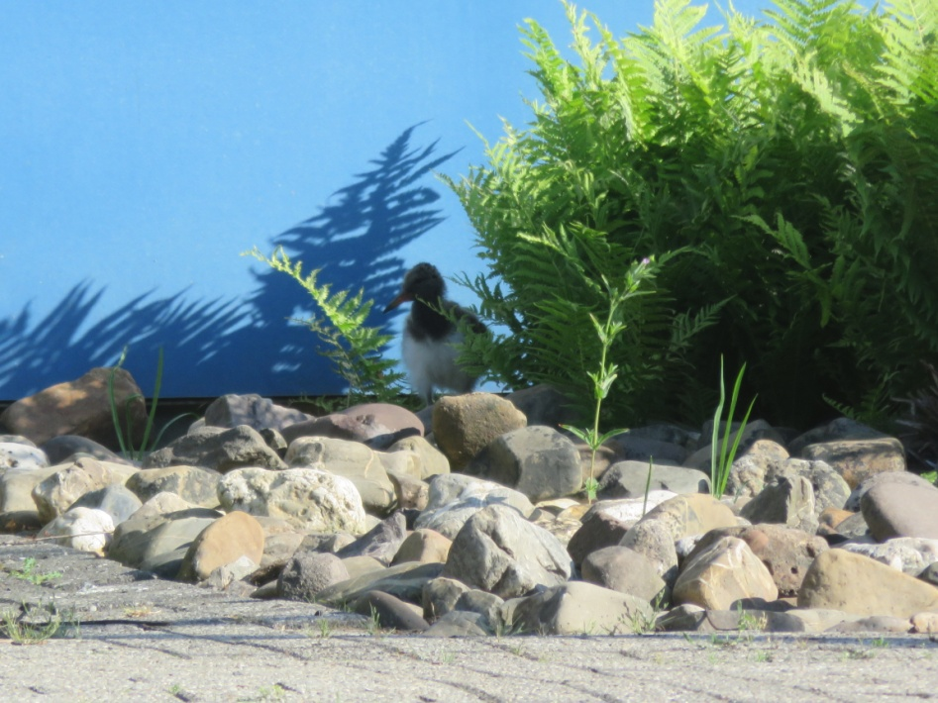
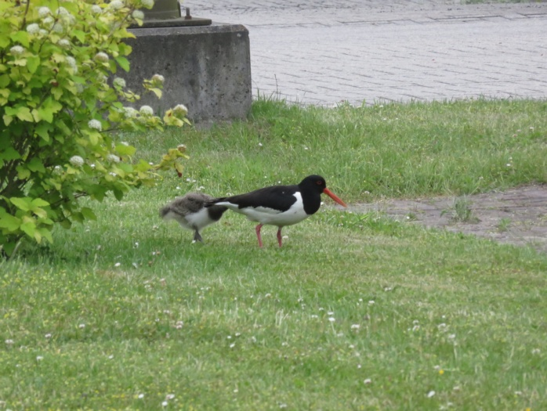
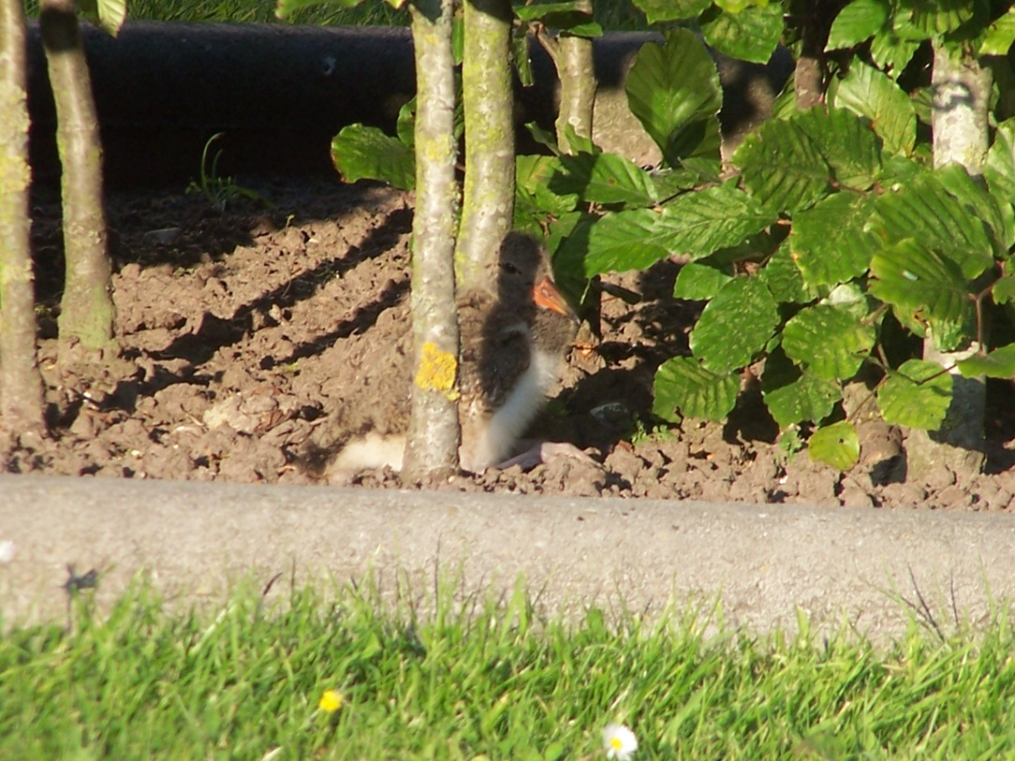
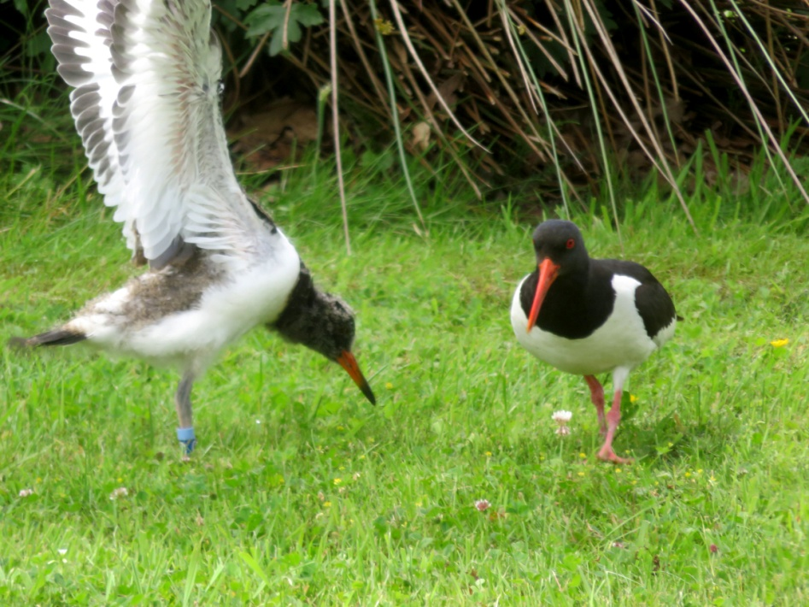
Dekking

Slide 15
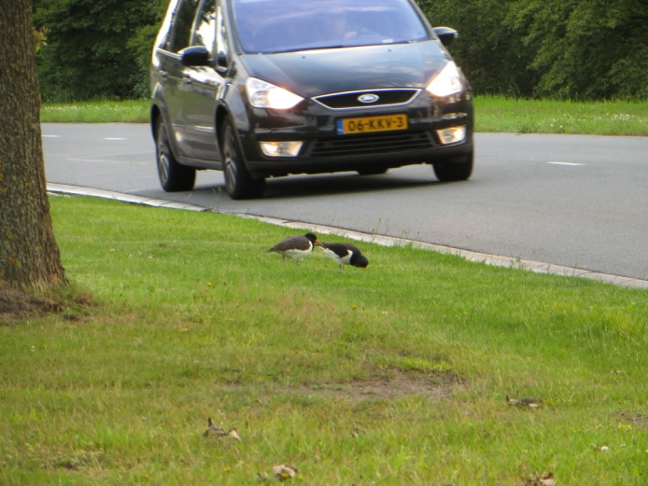
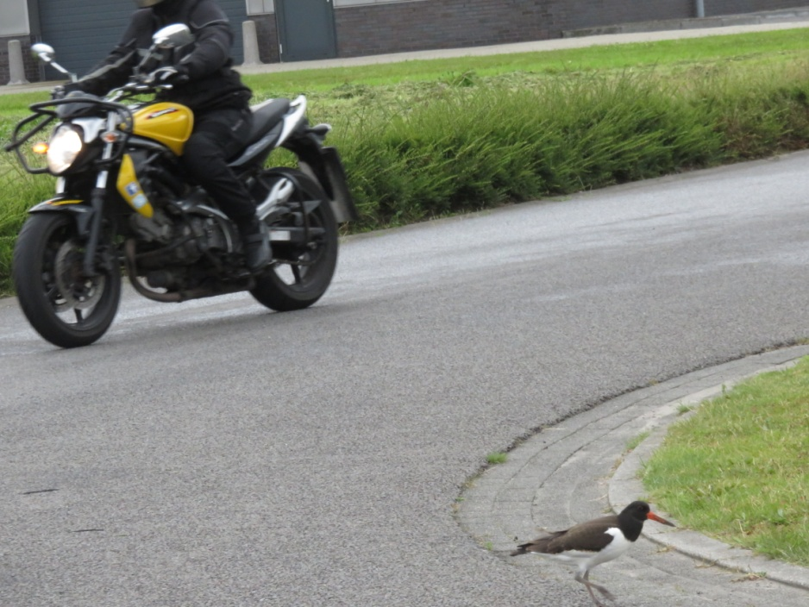
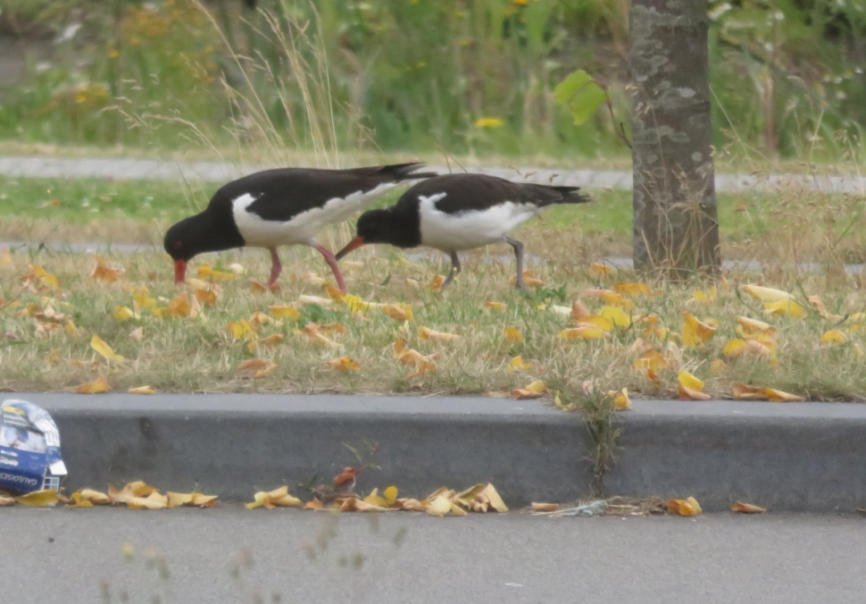
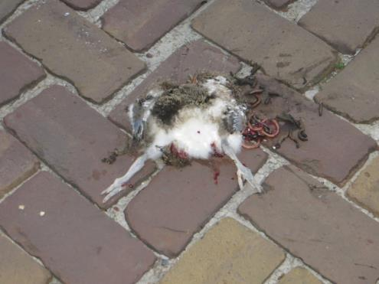
Verkeer

Slide 16
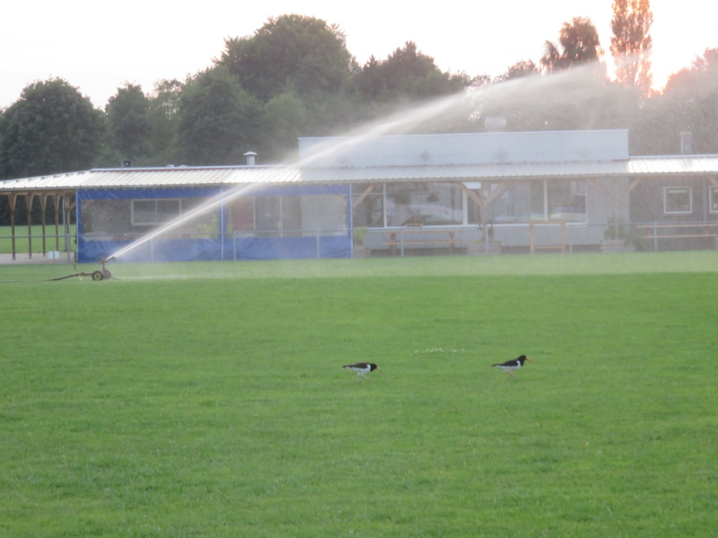
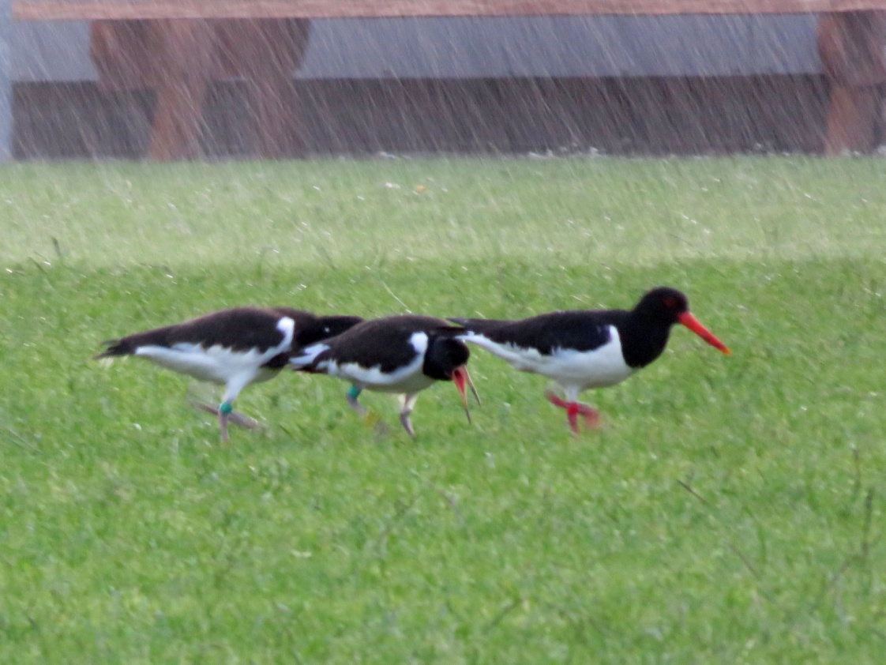
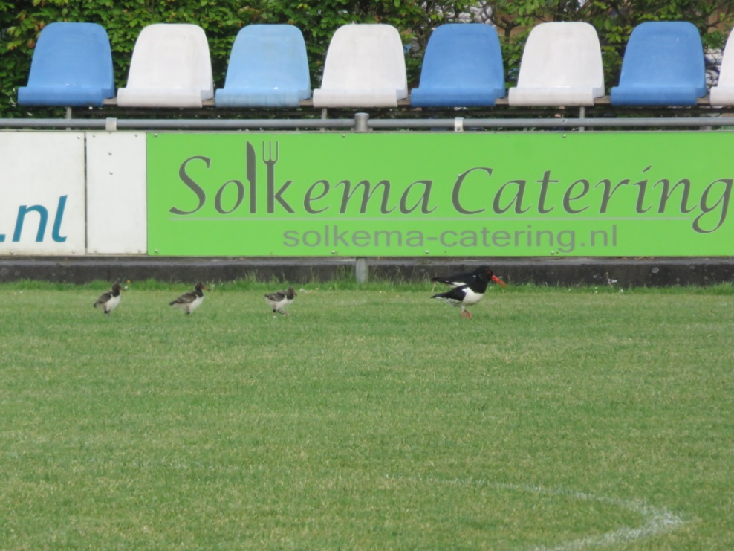
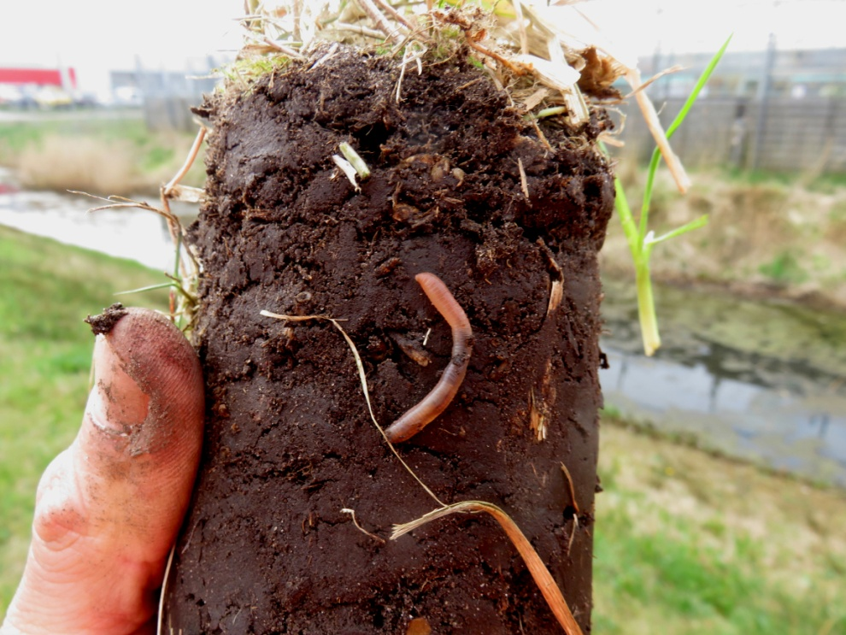
Kwaliteit en kwantiteit voedselgebieden

Slide 17
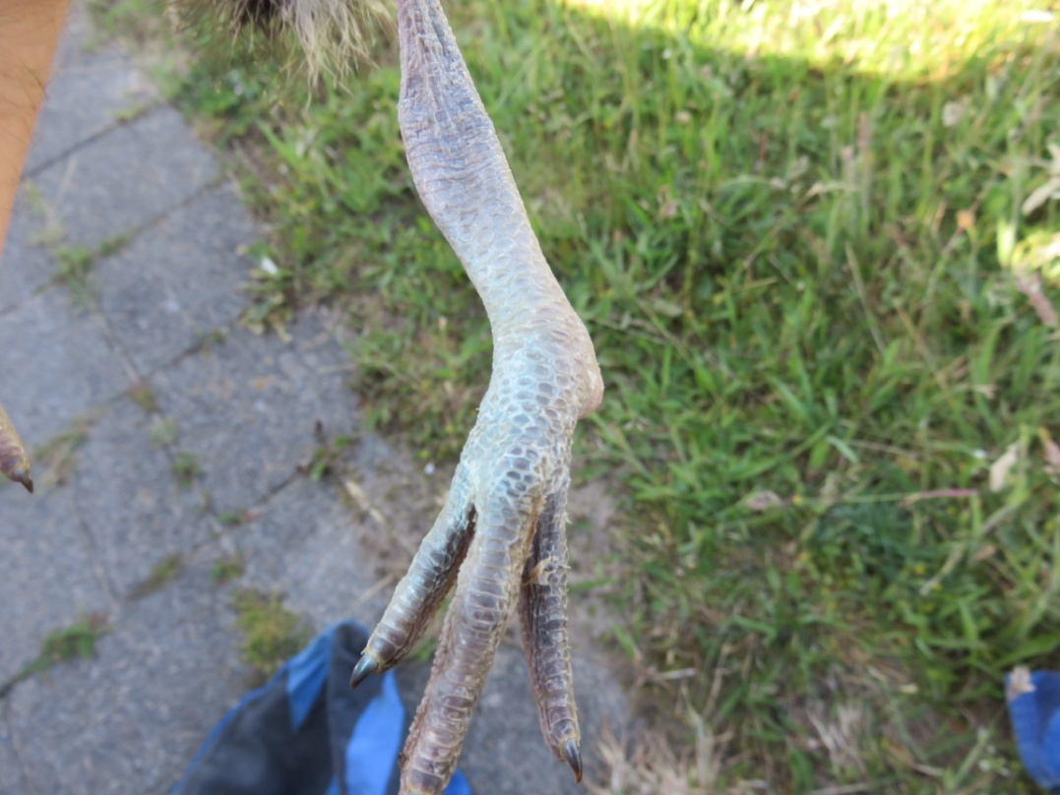
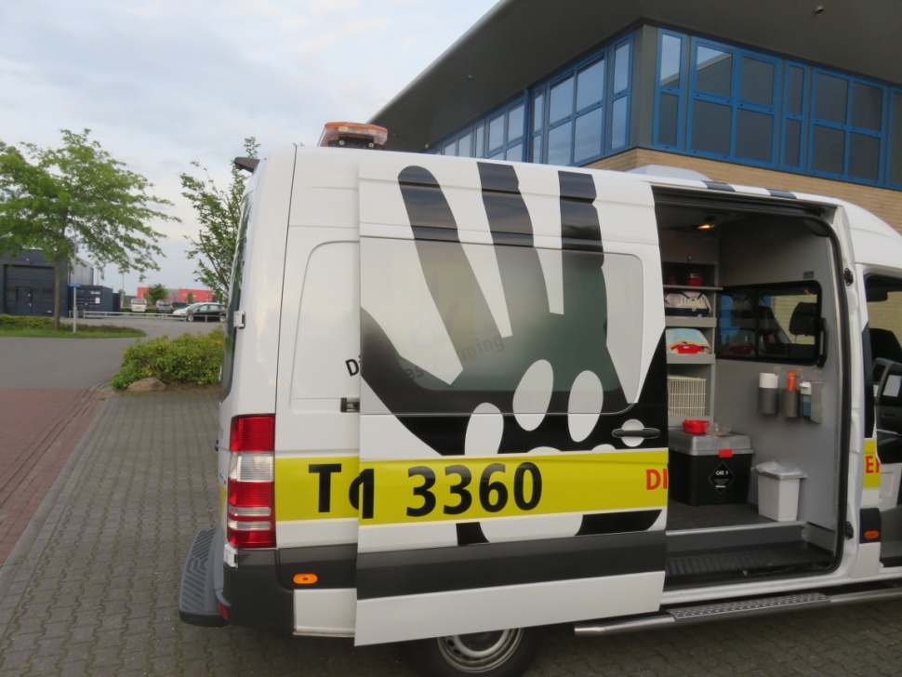
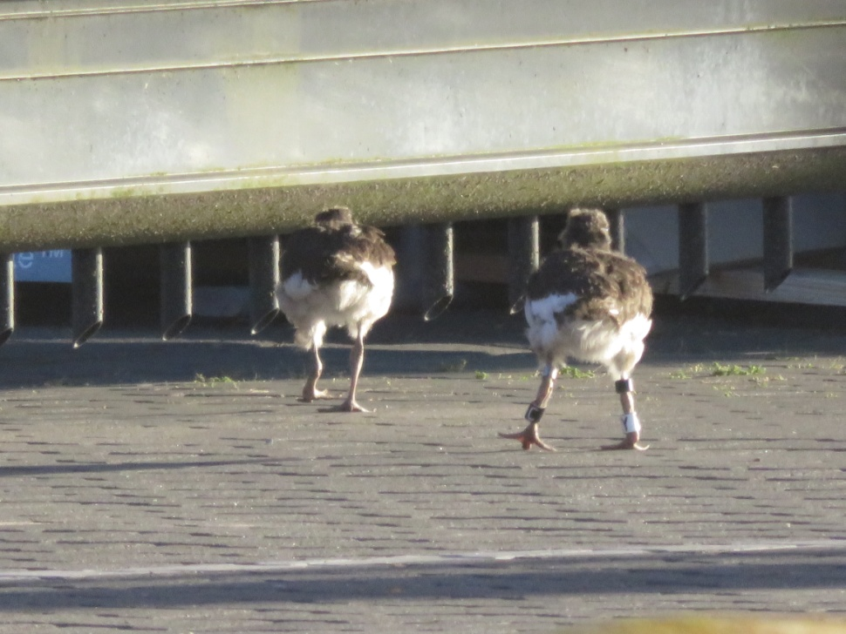
EHBO??

Slide 18
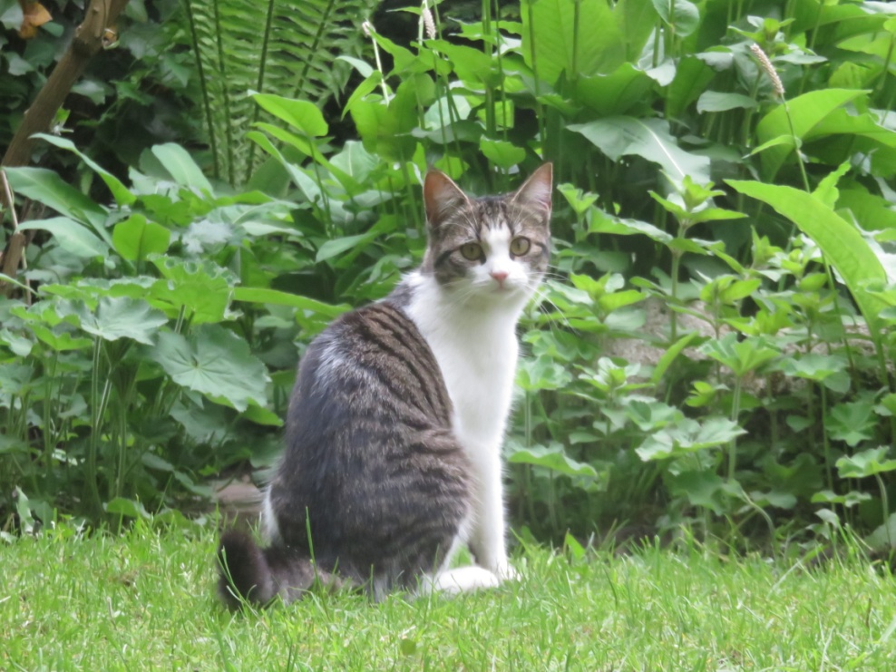
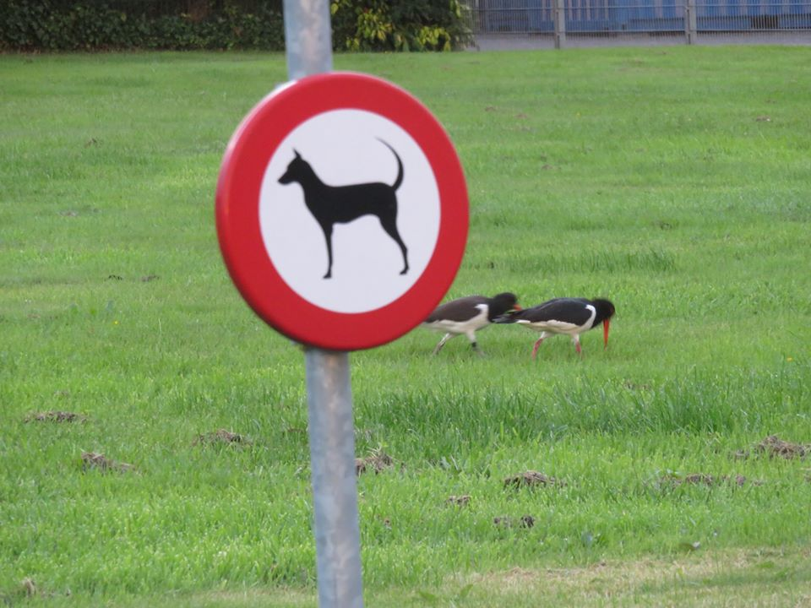
Predatoren

Slide 19
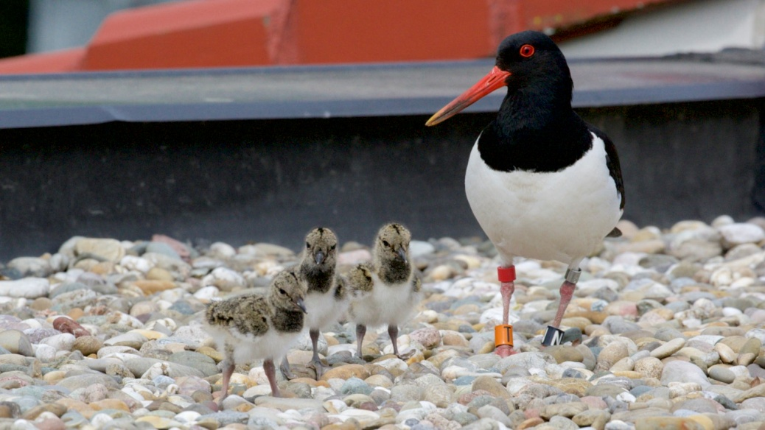
Maatregelen op daken
Knelpunt | Handreiking
Hittestress
-Daktype | (deels)Ontwikkelen van een groen dak
-Schaduw | Aanbrengen van schuilplekken zoals pallet, afdakjes
-Waterplassen/vochtige plekken | Ontwikkelen natte plekken/aanbrengen ondiepe waterbakken
Open afvoerbuizen | Open afvoerbuizen (tijdelijk ) afschermen
Weinig dekkingsmogelijkheden | Aanbrengen schuilplekken, zie ook schaduw
Langdurige werkzaamheden op dak | Geen dakwerkzaamheden in broedperiode 1 arpil-1 juli
Afstand tot voedsellocatie | Ontwikkelen voedselveldjes bij gebouw (beheer/inrichting, zie grondbiotoop)
Dak is van leer mastiek en niet geschikt om te broeden | Plaatselijk grind/schelpen/sedum aanbrengen
Foto Geert de Vries

Slide 20
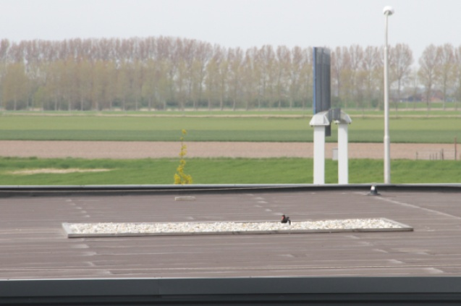
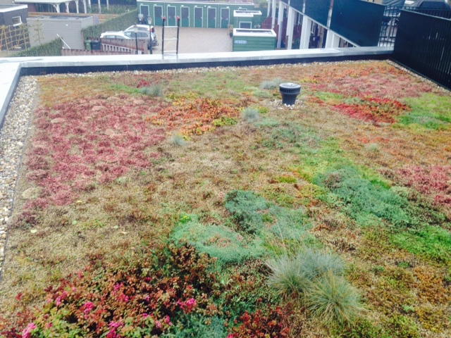
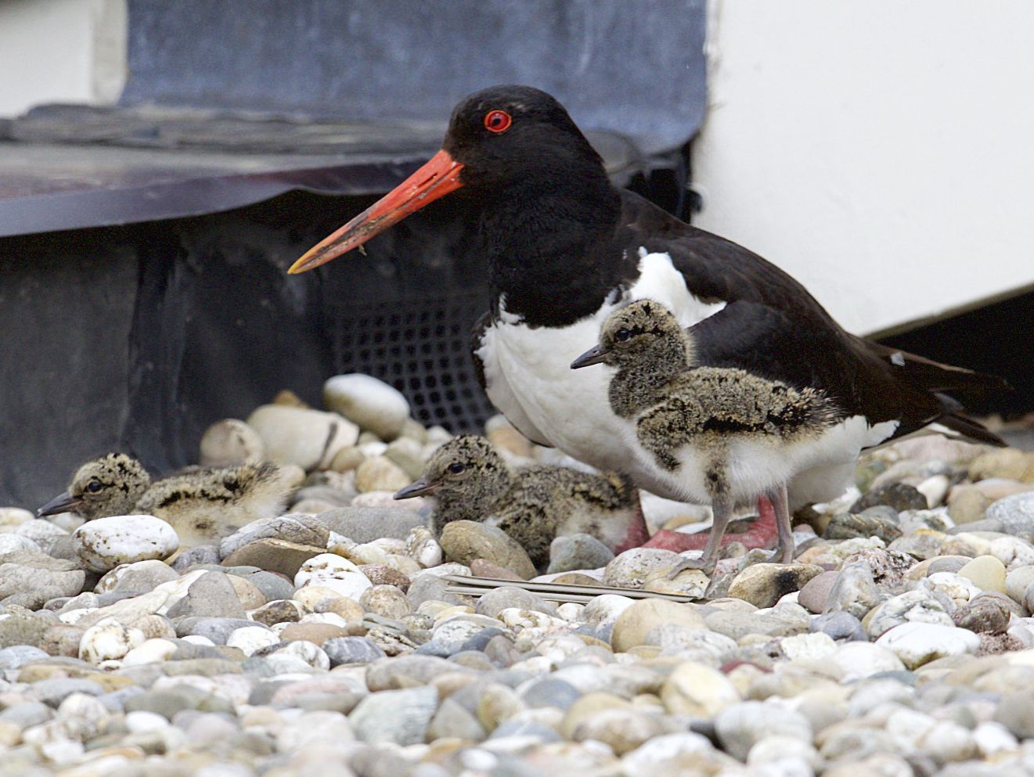
Foto Alex Wieland

Slide 21
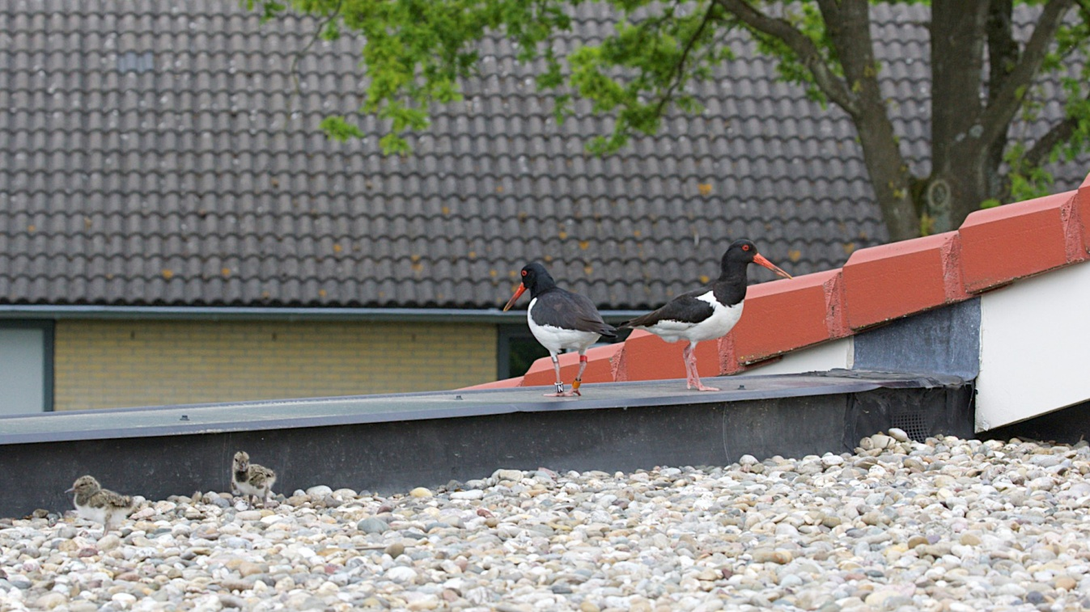
Valrisico’s beperken
Valmogelijkheden | Handreiking
Ruime valmogelijkheden | Probeer indien mogelijk een gesloten dakrand te ontwikkelen van minimaal 20 cm hoog. Afschermen open afvoerbuizen.
Ondergrond valplek | Gebruik vooral gras als begroeiing langs gebouw. Eventueel aanbrengen materiaal waarmee de impact van de val verzicht wordt (vloerbedekking, rubber matten e.d.)
Jongen naar de grond brengen | Als bovenstaande niet praktisch realiseerbaar is kan naar de grond brengen worden overwogen. Dit alleen als de perspectieven op de grond gunstig zijn (zie grondbiotoop).
Foto Geert de Vries

Slide 22
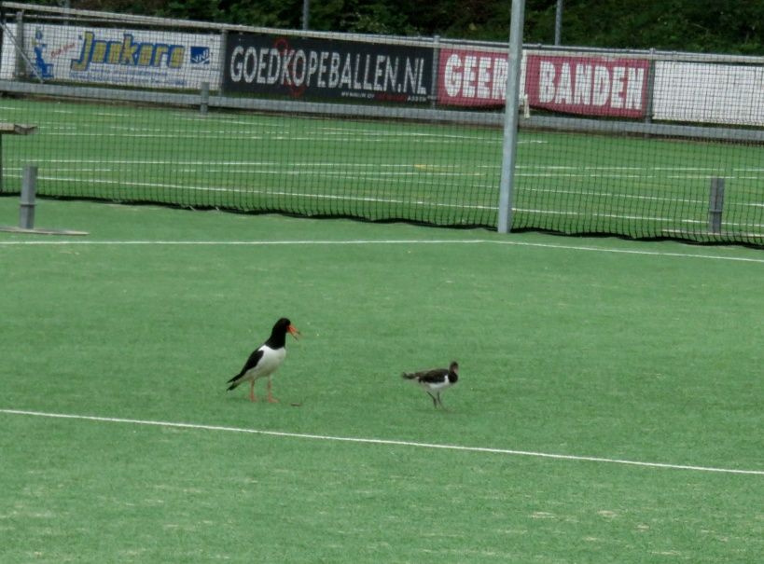
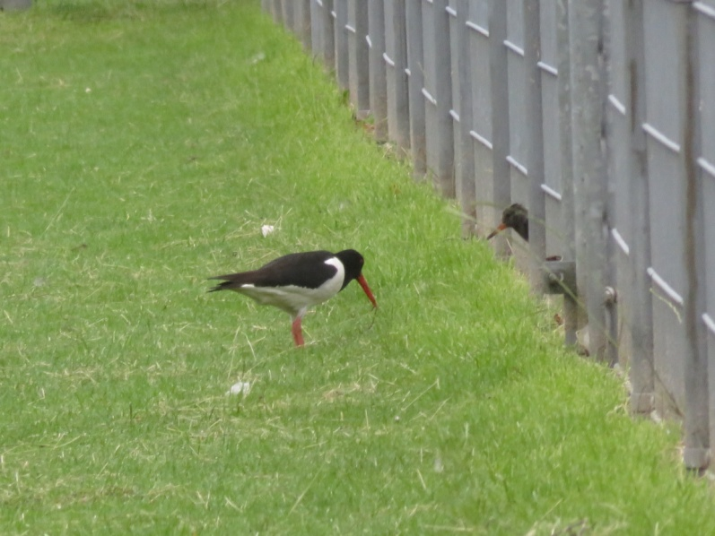
Grondsituatie
Vergt een uitwerking van een soort biotoopontwerp bij het gebouw
Adviezen ten aanzien van bevorderen bodemfauna/gunstig maaibeheer (gazonbeheer)
Dekking ontwikkelen bij voedselveld
Geen Kunstgras

Slide 23
Situatie scan
Dak
Val
Grondbiotoop
Dak
Val
Grondbiotoop
Dak
Val
Grondbiotoop

Slide 24
Actief verplaatsen?
-Alleen als jongen val nooit overleven
-Alleen als grondbiotoop perspectief biedt

Slide 25
Vragen?

